Slide 1

Оперативная информация о состоянии расчетов на ОРЭМ.

Slide 2
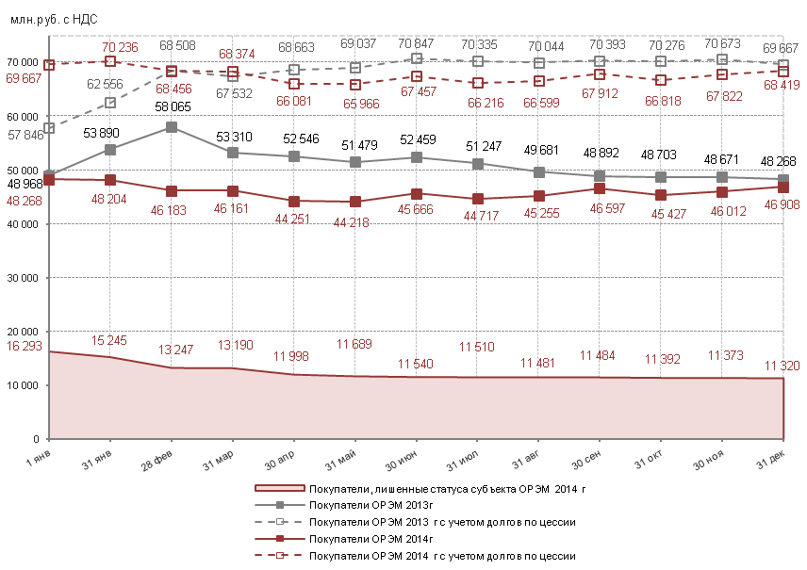
Динамика задолженности за покупку на ОРЭМ в 2013-2014 гг., млн. руб. с НДС по состоянию на 31.12.2014 г.
Показатели по состоянию на 31.12.2014 г. | Млн. руб. с НДС
Прирост/снижение за 2014 год | -1 360
Прирост/снижение за 2013 год | -700
Задолженность за покупку, всего, в т.ч.: | 46 908
- ГП | 35 404
- прочие покупатели (не ГП) | 11 504
Задолженность по цессии, всего, в т.ч.: | 21 511
- ГП | 4 715
- прочие покупатели (не ГП) | 16 796

Slide 3
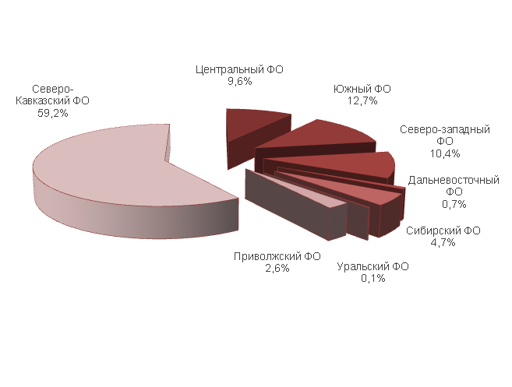
Структура задолженности и уровень расчетов за покупку по федеральным округам на ОРЭМ по состоянию на 31.12.2014 г.
Структура задолженности покупателей за покупку по ФО
млн. руб. с НДС
ФО | Задолж. за покупку на 01.01.2014 | Задолж. за покупку на 31.12.2014 | Прирост(+) снижение (-) за 2014 г | % оплаты с 01.01.2014 по 31.12.2014 | % оплаты с 01.01.2013 по 31.12.2013 | % оплаты в ДЕКАБРЕ 2014
Центральный ФО | 8 308,9 | 4 501,9 | -3 807,0 | 100,6 | 100,4 | 99,4
Южный ФО | 4 796,8 | 5 940,0 | 1 143,3 | 98,7 | 101,7 | 97,9
Северо-западный ФО | 5 575,4 | 4 871,5 | -703,8 | 100,5 | 100,0 | 100,3
Дальневосточный ФО | 629,1 | 322,9 | -306,2 | 100,6 | 100,3 | 100,5
Сибирский ФО | 3 444,6 | 2 184,8 | -1 259,8 | 100,7 | 100,7 | 100,0
Уральский ФО | 221,1 | 67,7 | -153,5 | 100,1 | 100,0 | 100,1
Приволжский ФО | 2 131,8 | 1 238,9 | -893,0 | 100,4 | 99,9 | 99,0
Северо-Кавказский ФО | 23 160,0 | 27 780,5 | 4 620,5 | 84,4 | 84,8 | 92,4
ОРЭМ | 48 267,8 | 46 908,3 | -1 359,6 | 100,1 | 100,1 | 99,4

Slide 4
Расчеты на ОРЭМ за покупку в 2014 г. в сравнении с 2013 г.
Период | Расчеты на ОРЭМ ВСЕГО, % |  | Процент изменений, %
 | 2014 г. | 2013 г.
Январь | 100,0 | 95,9 | 4,1
Февраль | 101,4 | 96,9 | 4,5
Март | 100,0 | 104,0 | -4,0
Апрель | 101,5 | 100,7 | 0,9
Май | 100,0 | 101,0 | -1,0
Июнь | 98,5 | 99,0 | -0,5
Июль | 100,9 | 101,1 | -0,3
Август | 99,5 | 101,4 | -1,9
Сентябрь | 98,8 | 100,4 | -1,6
Октябрь | 101,0 | 100,2 | 0,8
Ноябрь | 99,6 | 100,0 | -0,5
Декабрь | 99,4 | 100,3 | -0,9
Январь – Декабрь | 100,09 | 100,05 | 0,04
Январь - Декабрь (с учетом оплаты по цессии) | 100,1 | 99,2 | 0,9
- улучшение
- ухудшение

